Slide 1

R语言数据分析入门
chris Qi
Ph.D. University of Maryland

Slide 2
课程概览
R 语言概览
R的应用
上手操作

Slide 3
R 语言概览
R是一门用于统计计算和作图的语言，由S语言发展而来，以统计分析功能见长。
S语言由贝尔实验室1976年开发，是一个内部使用的统计分析工具。
R 是新西兰的罗斯.伊哈卡 (Ross Ihaka)和罗伯特.金特尔曼（Robert Gentleman）基于S语言开发，1993年面世。1995年采用通用公共许可协议，使之成为免费软件。
最大特点：免费，开源
在国外高校的统计系，R几乎是一门必修的语言，具有统治性的地位。
在R的综合档案网络CRAN中，提供了大量的第三方功能包，无所不包，包治百病。
google首席经济学家Hal Varian说：R的最让人惊艳之处在于你可以通过修改它来做所有的事情，而你已经拥有大量可用的工具包，这无疑让你是站在巨人的肩膀上工作。

Slide 4
R的应用
统计计算、经济学研究、机器学习、金融分析、生物信息、社会网络分析、自然语言处理、高性能计算模型…

Slide 5
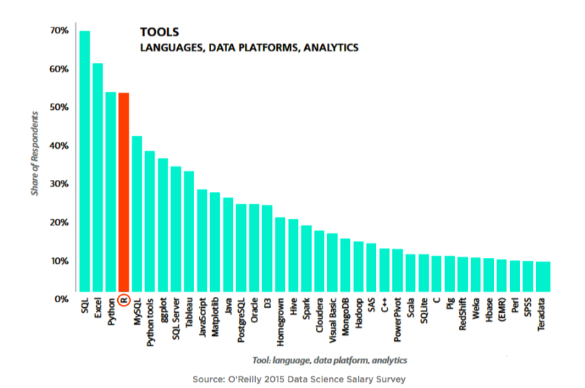

Slide 6
R的应用
R是统计和作图界的绝顶高手，深得各行各业从业人员喜爱
统计免不了作图，R的图形支持极其强大
例子：boxplot(mpg~cyl,data=mtcars, main=”Car Milage Data”, xlab=”Number of Cylinders”, ylab=”Miles Per Gallon”) 。分位数、中值、均值、奇异点等信息均包含在该图中。

Slide 7
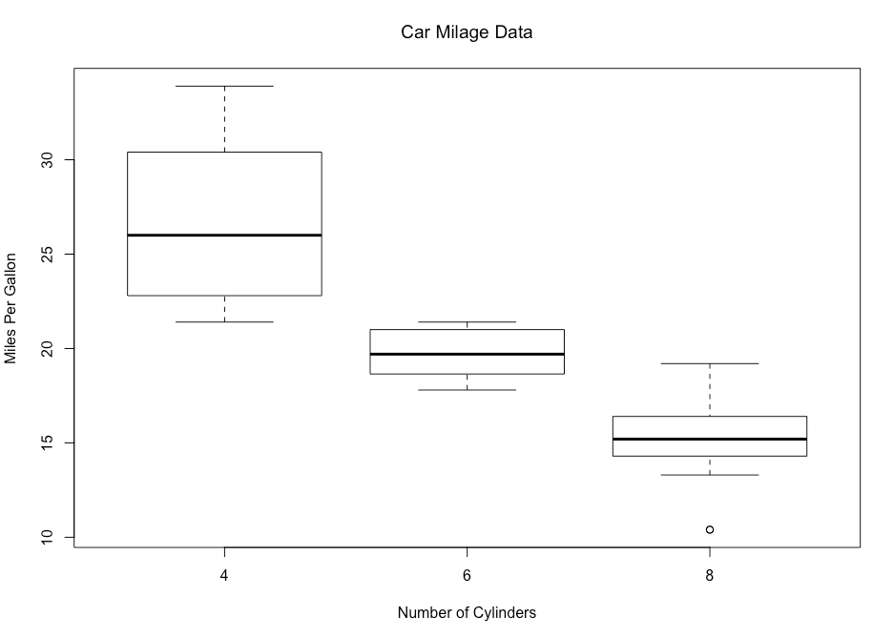

Slide 8
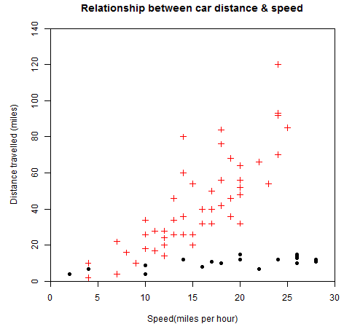

Slide 9
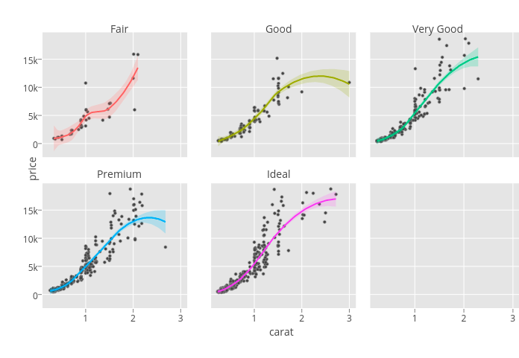

Slide 10


Slide 11
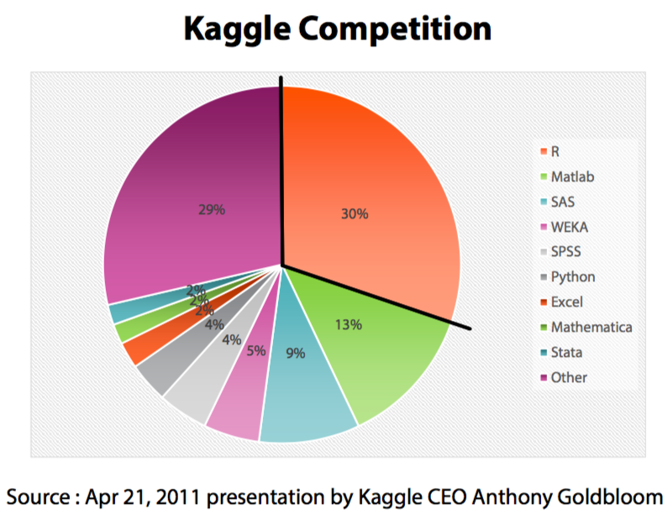

Slide 12
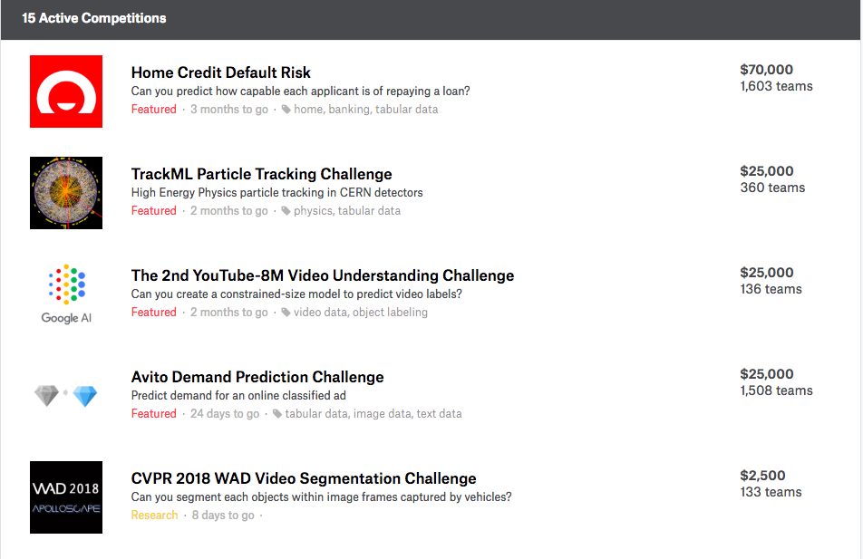

Slide 13
上手操作
下载 R: https://cran.r-project.org/
下载R-Studio: https://www.rstudio.com/products/rstudio/download/
先安装R（核心），再安装R-Studio（用户友好界面）
请将输入法调至英文环境！

Slide 14
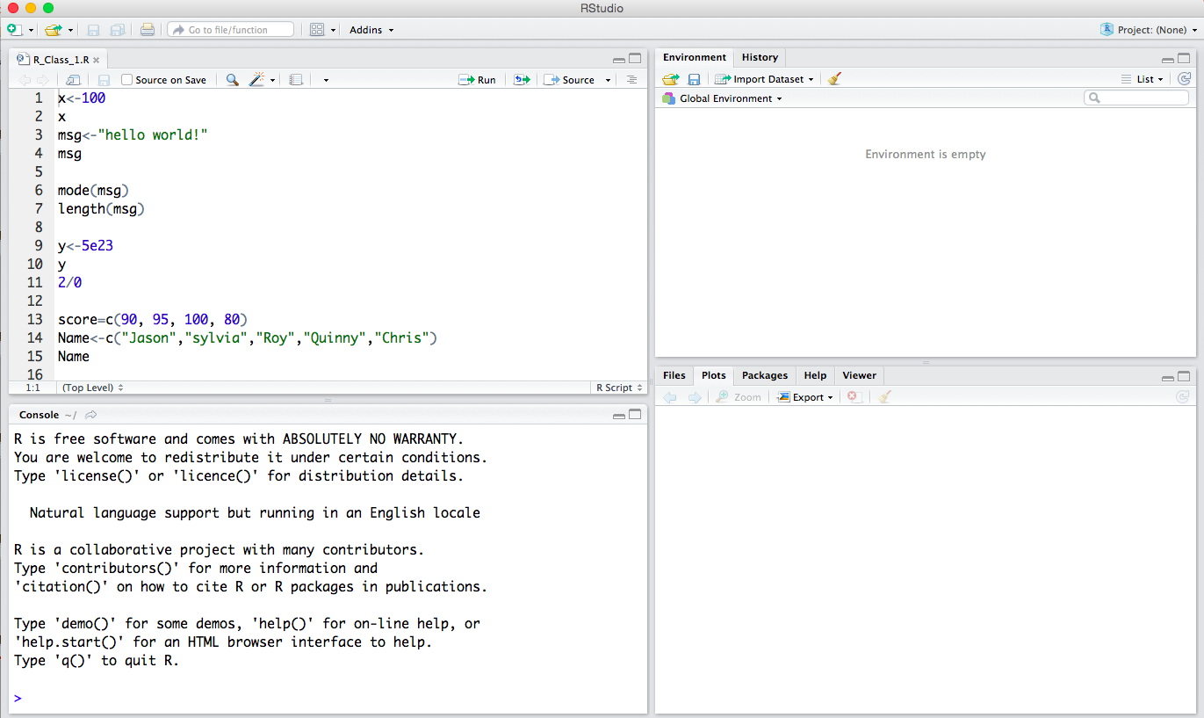
上手操作
文本编辑器，代码都放这里
工作空间：所有对象都在这里
操作台：
结果都在这里
图片和文件夹

Slide 15
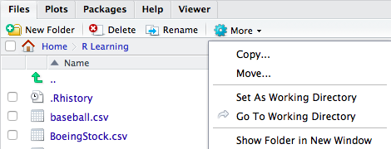
路径
路径：把文件存放到哪里，从哪里读取文件？
查看路径：getwd()
设置路径：
Mac: setwd("/Users/Chris/R Learning")
Wins: setwd("C:\\Users\Chris\R Learning")
确保路径是存在的
另一种方法设置路径：

Slide 16
表达式（expression）：所有输入的东西
基本运算，可以当作计算器 ＋ － ＊ ／ ^ sqrt()
特殊数字
Inf & -Inf: positive & negative infinity
NaN: not a number
NA : not available

Slide 17
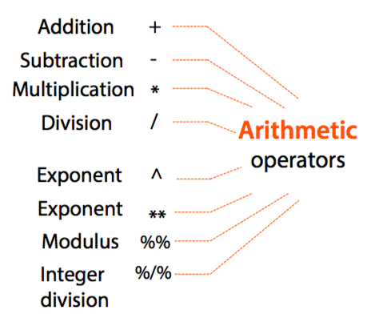
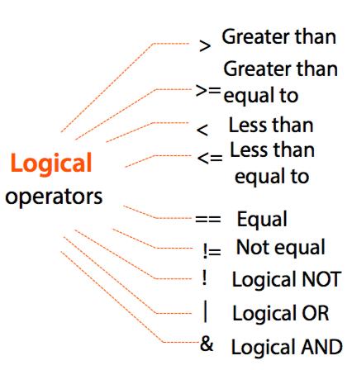

Slide 18
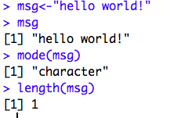
对象（object）：
R里面所有东西都是对象。
对象的类型：数值，字符，逻辑，复数。用mode( ) 查看
对象的长度：对象里元素的个数。 用length( ) 查看

Slide 19


对象命名
赋值符号<-，一个左箭头 ，就是取名字用的
名字规则，字母打头，区分大小写

Slide 20
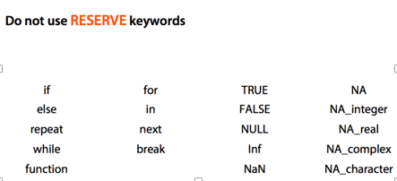

Slide 21
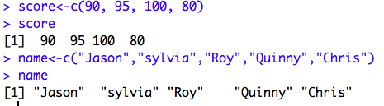
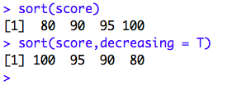

向量（vector）
有方向的量，同一类型的数列
可以对向量内元素进行排序

Slide 22

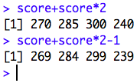
向量（vector）
可以当作数字来运算

Slide 23
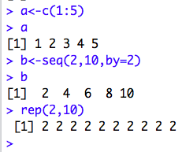
向量（vector）
生成向量的其他方法：

Slide 24
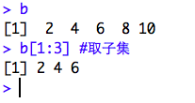
向量（vector）

Slide 25
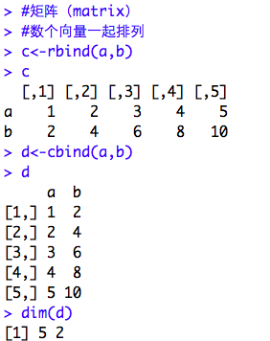
矩阵（matrix）

Slide 26
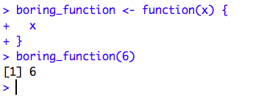
函数
创建一个函数：
圆周长 pi*r²

Slide 27
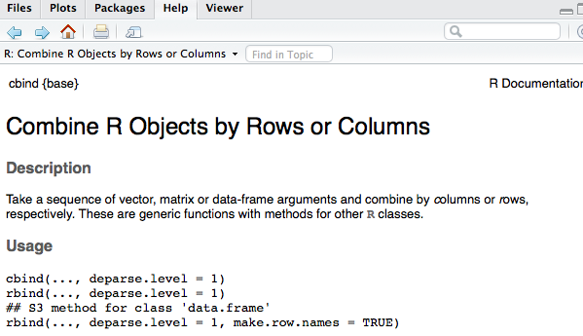

自主学习资源 -帮助文件
问号＋函数

Slide 28
自主学习资源 - 论坛博客
Stack Overflow http://bit.ly/stackoverflowR
Cross Validated http://bit.ly/crossvalidatedR
Nabble http://bit.ly/nabbleR
R-Statistics blog http://bit.ly/rstatistics
R-Data mining blog http://bit.ly/rdatamining
R-Bloggers http://bit.ly/Rbloggers
Revolution Analytics blog http://bit.ly/revolutionanalyticsR

Slide 29
数据管理
读取数据
read.csv(“myFile..csv”)
read.table()
read.lines()
描述性统计
全体数据，单个数据（四分位数，最小值，最大值，均值，中位数，方差）
箱图
创造新变量
使用赋值符号
运用基本运算
存储数据

Slide 30
移除单个对象：rm()
清理所有对象：rm(list=ls())

Slide 31
demo 展示

